Slide 1
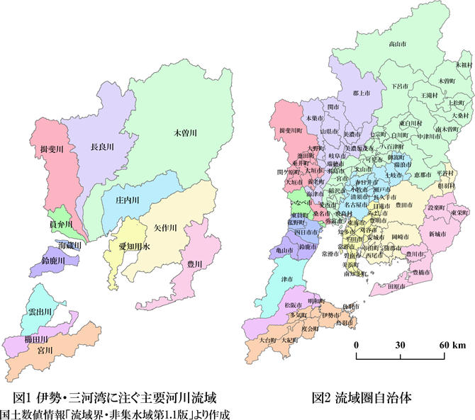
バイオエコノミーを実現するための 庄内川流域圏での社会実装計画
〜SDGsで一歩先へ進むまちづくり〜
〜名古屋市から都市化問題を打開する、
自然、人、ものづくりが調和する新たなまちへの生まれ変わり〜
発表者
○高橋拓矢（名大院農）、中村空（中部大建築）、高丸英伸（愛教大）、梁宇翔（名市大院経）
〜庄内川流域圏での持続型な自治体構築へ向けて〜

Slide 2
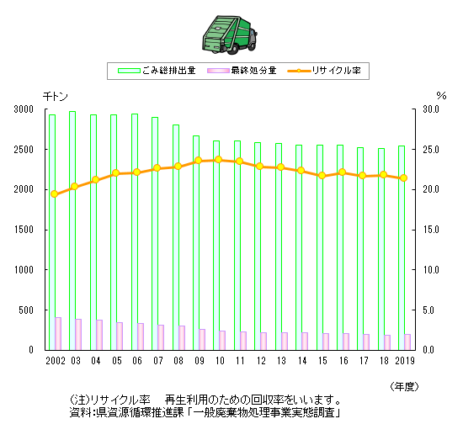
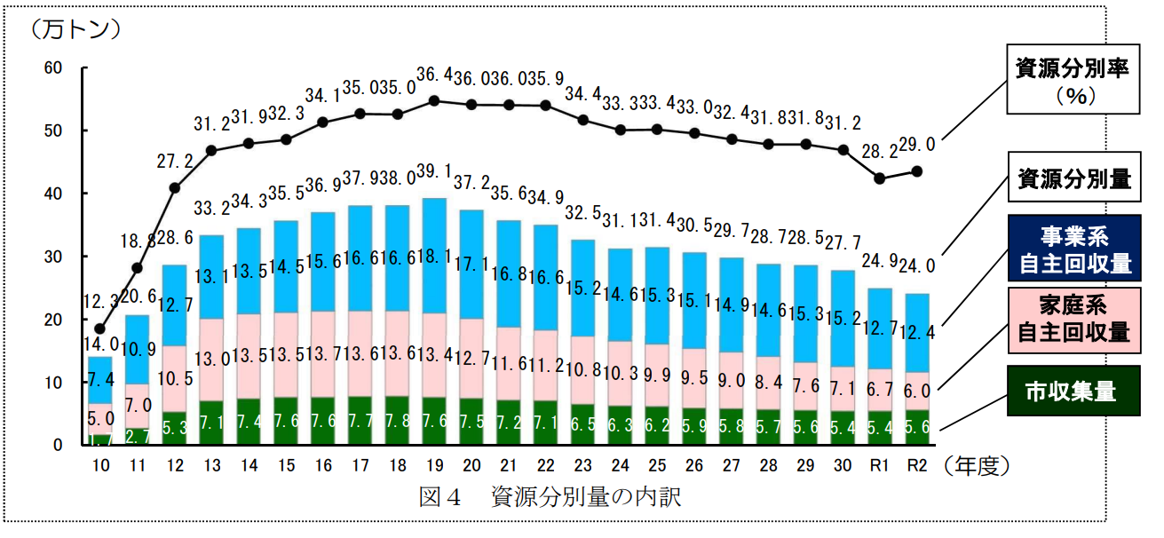
名古屋市の現状
毎年の生産量
リサイクル率や廃品回収率
ものづくりNo1、リサイクル率は最下位、大量消費地の責任を
～マテリアルリサイクルで誇りのあるまち名古屋市へ～
名古屋市の資源分別率
平成11年（ゴミ非常事態宣言時）：18．8％
過去23年の最高値：36．4％
令和2年：29．0％（資源分別量はワースト3位）
施策①マテリアルリサイクル率の向上
[実行内容]
デポジット制を導入したリサイクルステーションの拡充
リサイクル品の公共物への還元 (ex. ベンチ、花壇)
スーパーと連動してプラスチック食品トレー等の回収率・原材料統一 (企業への補助金or購入者への割引)
いつでもどこでも資源を回収できる仕組み作り (街に溶け込むゴミ箱作り)
[想定する協力団体]
イオン、旭化成
[住んでいる方々の得るメリット]
景観維持、土地の価値アップ
複雑化した分別やごみ捨てのルールによる住人間トラブル回避
公園遊具の拡充
誇りの持てる住む場所への革新
〜リサイクルが当たり前なものづくり、まちづくりへ〜
Notes:
一つ目の政策はマテリアルリサイクルを促進することです。
何でも燃えると言われる名古屋のゴミ処理問題 平成11年のゴミ非常事態宣言後増加した資源分別率が減少傾向にあるが藤前干潟を埋め立てようとしたあのときと同じ水準に戻ってしまって良いのか

Slide 3
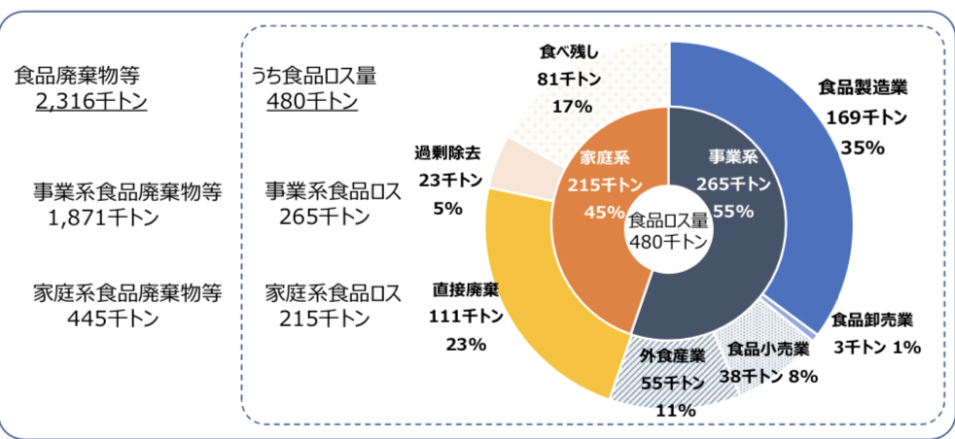
→食品ロスを削減すると同時に、名古屋市の経済も回せる
〜作られた食べ物を大切にするまち名古屋市へ〜
名古屋市の2019年度食糧廃棄物量（事業系）：2.9万t
（参考 2019年度愛知県：3.8万t）
愛知県の食糧自給率：11％（2020年度）
→名古屋市が県外から集めて捨てている食糧の量が多い
右図：2019年度の愛知県廃棄物量
施策②食品ロスによる損失を少なくする
[実行内容]
食品小売業からの廃棄量を減らす
各お店の商品を一つのサイトで見える化 (POSシステムの活用)
[想定する協力団体]
小売店、個人商店（持ち帰り商品のあるお店が対象）
[得られるメリット]
来店前に、どのお店にどの商品がどれだけあるのかが分かる
交通ICにポイントが貯まる
新しいお店の開拓につながる
新規顧客を獲得するチャンスができる
Notes:
もう一つの政策は「食品ロスによる損失を少なくする」です。
2019年度の名古屋市の食糧廃棄物は事業系だけで2.9万トン。同年の愛知県では3.8万トンでした。つまり、事業系だけに着目すれば、愛知県の食糧廃棄物のうちの4分の３を名古屋市が担っていることになります。2020年度の都道府県別食糧自給率において、愛知県は11％でした。9割は県外からの輸入に頼っています。つまり、事業系だけで見れば、名古屋市は県外から輸入してきた多くの食品を、割と多く捨てていることになります。これは仕入れた食材を無駄に捨てているとも取れます。はっきり言って利益の損失です。今は景気が悪いからこそ、利益の損失はどのお店にとっても痛い話のはずです。だから、その損失をなくして、名古屋市の中でお金がよく移動する仕組みを作ることを考えました。
やることは単純です。出来るだけ多くのお店に協力してもらい、どこにどんなお店があって、そこではどの商品がどれだけあるかを分かるサイトを作るということです。
このサイトおみてお店に言った場合は交通系ICにポイントが貯まるようにしたら、お客さんにとってもメリットがあります。そして、新しいお店の開拓にもつながります。つまり、毎日同じところにならないから飽きないし、たまたまいつものお店が休みの時に、近くの似たような商品を売るお店お利用することができます。
お店側にもメリットがあります。食材にかかる費用で損することが少なくなるのは当然として、新規顧客の開拓につながります。例えば、今までは知られていなかっただけで、存在が認知されれば、お客さんだって増えるでしょう。
そうやって、食品ロスを削減すると同時に、損失を少なくし、経済を回すことができると考えます。
また、この政策は他の年でも実現可能であると考えているので、実用例として、名古屋市が一歩先を行くことにもなります。

Slide 4
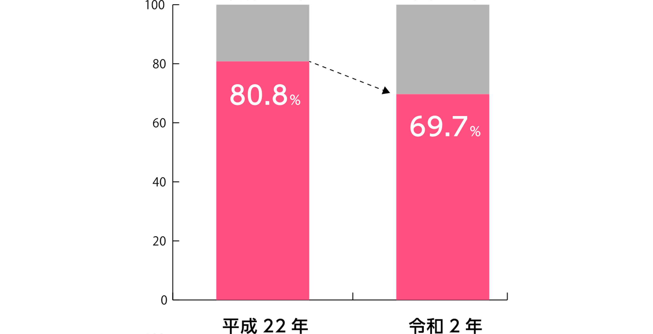
気軽に参加し、仲良くなれるコミュニティを生み出す！
〜いろいろなともだちが作れる名古屋市へ〜
名古屋市：毎年、郊外近郊からの就職、入学によって新規参入者が多い
△ 地域に存在するコミュニティが不足、縮小傾向。新たな関係構築の場が少ない
↓
コロナ禍で停滞した地域活動を活性化させ、多様な文化、世代が共生する地域づくりを進める
名古屋市の町内会等への加入率
学区別生活環境指標より
施策③ 地域コミュニティの形成、活性化
運営ノウハウの周知、相談指導
気軽に参加できるように情報発信の支援
コミュニティセンター、各集会所の充実
など

